Slide 1
Patientenverwaltung
Präsentiert von Jasmin Sölling, Timo Seuser, Julian Bermel, Darius Keil und Jennifer Ried

Slide 2
Übersicht
Vorgehensmodell
Projektverlauf
Aufteilung
Verwendete Tools und Medien
Programmvorstellung
Diagramme

Slide 3
Vorgehensmodell
Trello Kanban Board
Agil
2 wöchentliche Meetings

Slide 4
Projektverlauf
GitHub(Versionskontrolle)
Reihenfolge
Entwurf
Planung
Code
Dokumentation
Präsentation

Slide 5
Aufteilung
Maske
Hinzufügen
Bearbeiten
Interner Speicher
Passiver Import, aktiver Export
Patientenliste

Slide 6
Aufteilung
Anzeigen
Löschen
Suche
Bug Fixes
Fehlermeldungen
Dokumentation
Präsentation

Slide 7
Verwendete Tools und Medien
Zoom
Trello
GitHub (GitKraken)
Draw.io
GoogleDrive
QtCreator

Slide 8
Programmvorstellung

Slide 9
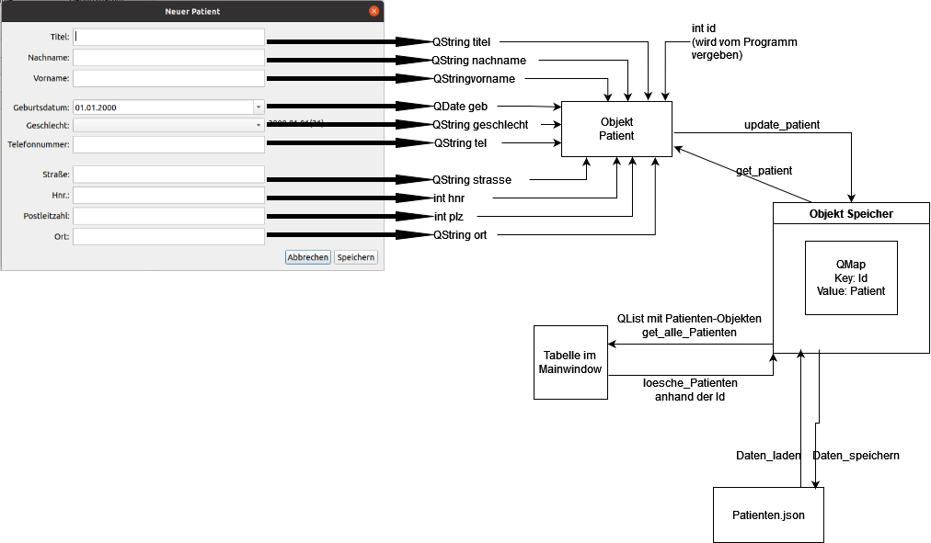
Datenflussdiagramm

Slide 10
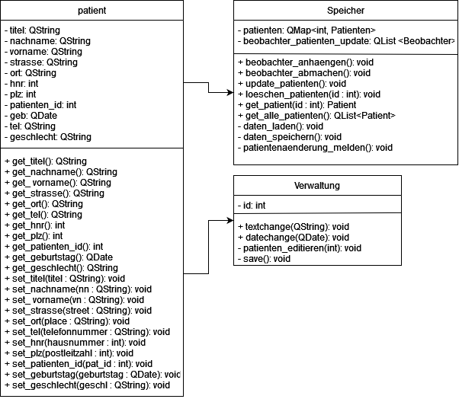
Klassendiagramm

Slide 11
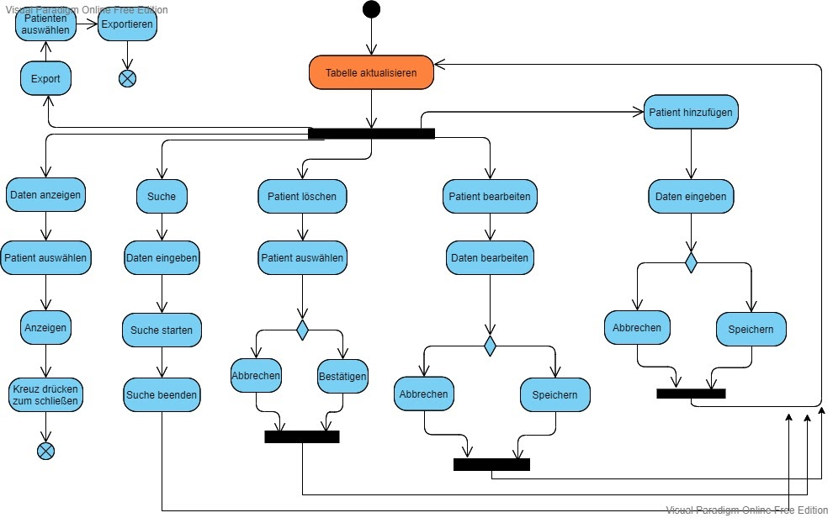
Aktivitätsdiagramm

Slide 12
Vielen Dank für Ihre Aufmerksamkeit!

